Slide 1
Neues aus der DECHEMA
Stand 23. September 2025

Slide 2
Inhalt
Auszeichnungen 2025
Forschungsthemen
  Innovationstage in Vorbereitung
Nachwuchsförderung
  DECHEMAX
  Max-Buchner-Forschungsstiftung
  Innovationstag Nachwuchs
  Werbung für Gremien
Publikationen
  Zuletzt erschienen
  In Vorbereitung
DECHEMA FORUM 2026

Slide 3
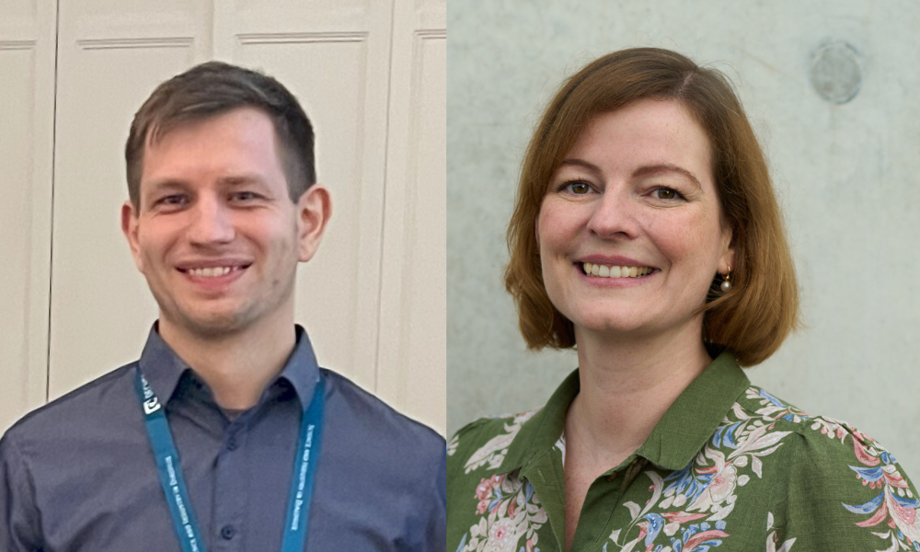
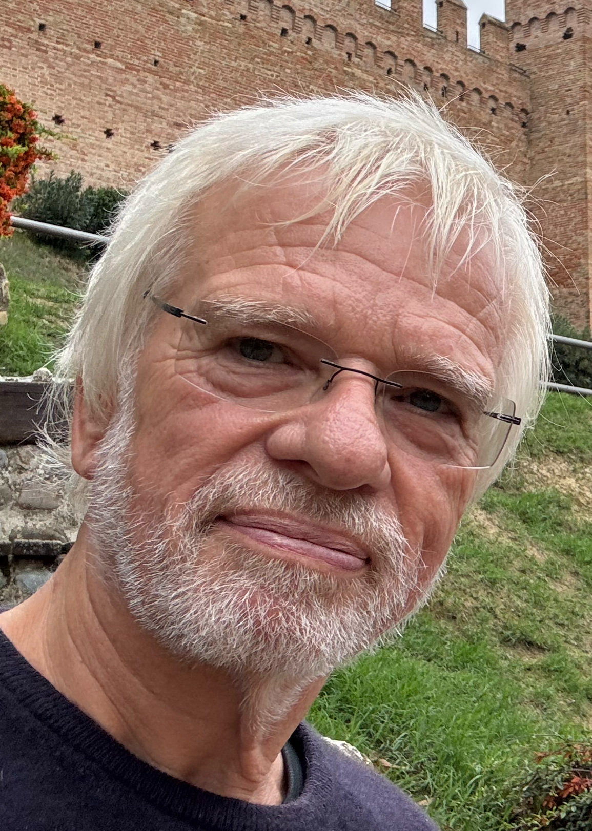
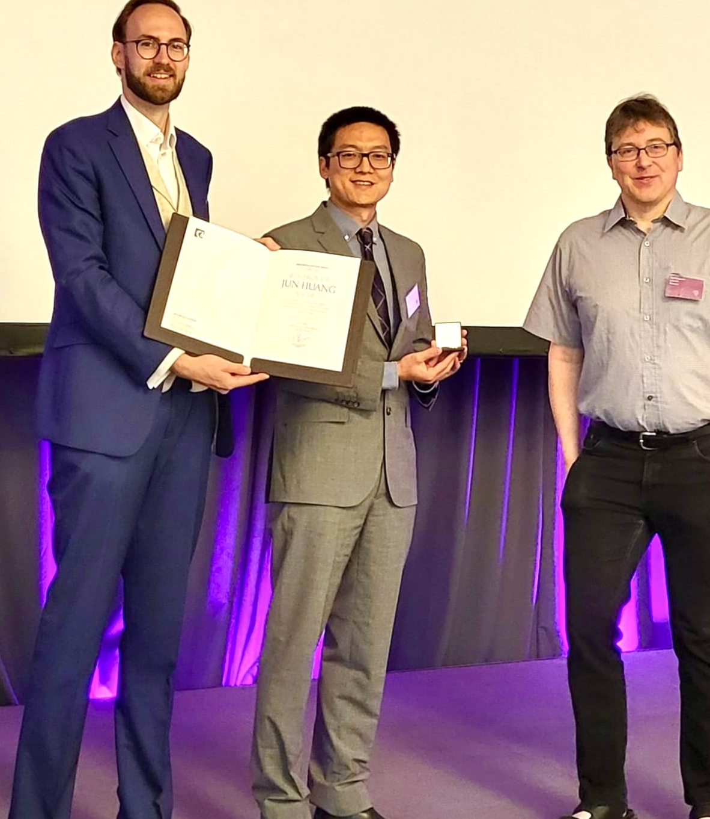
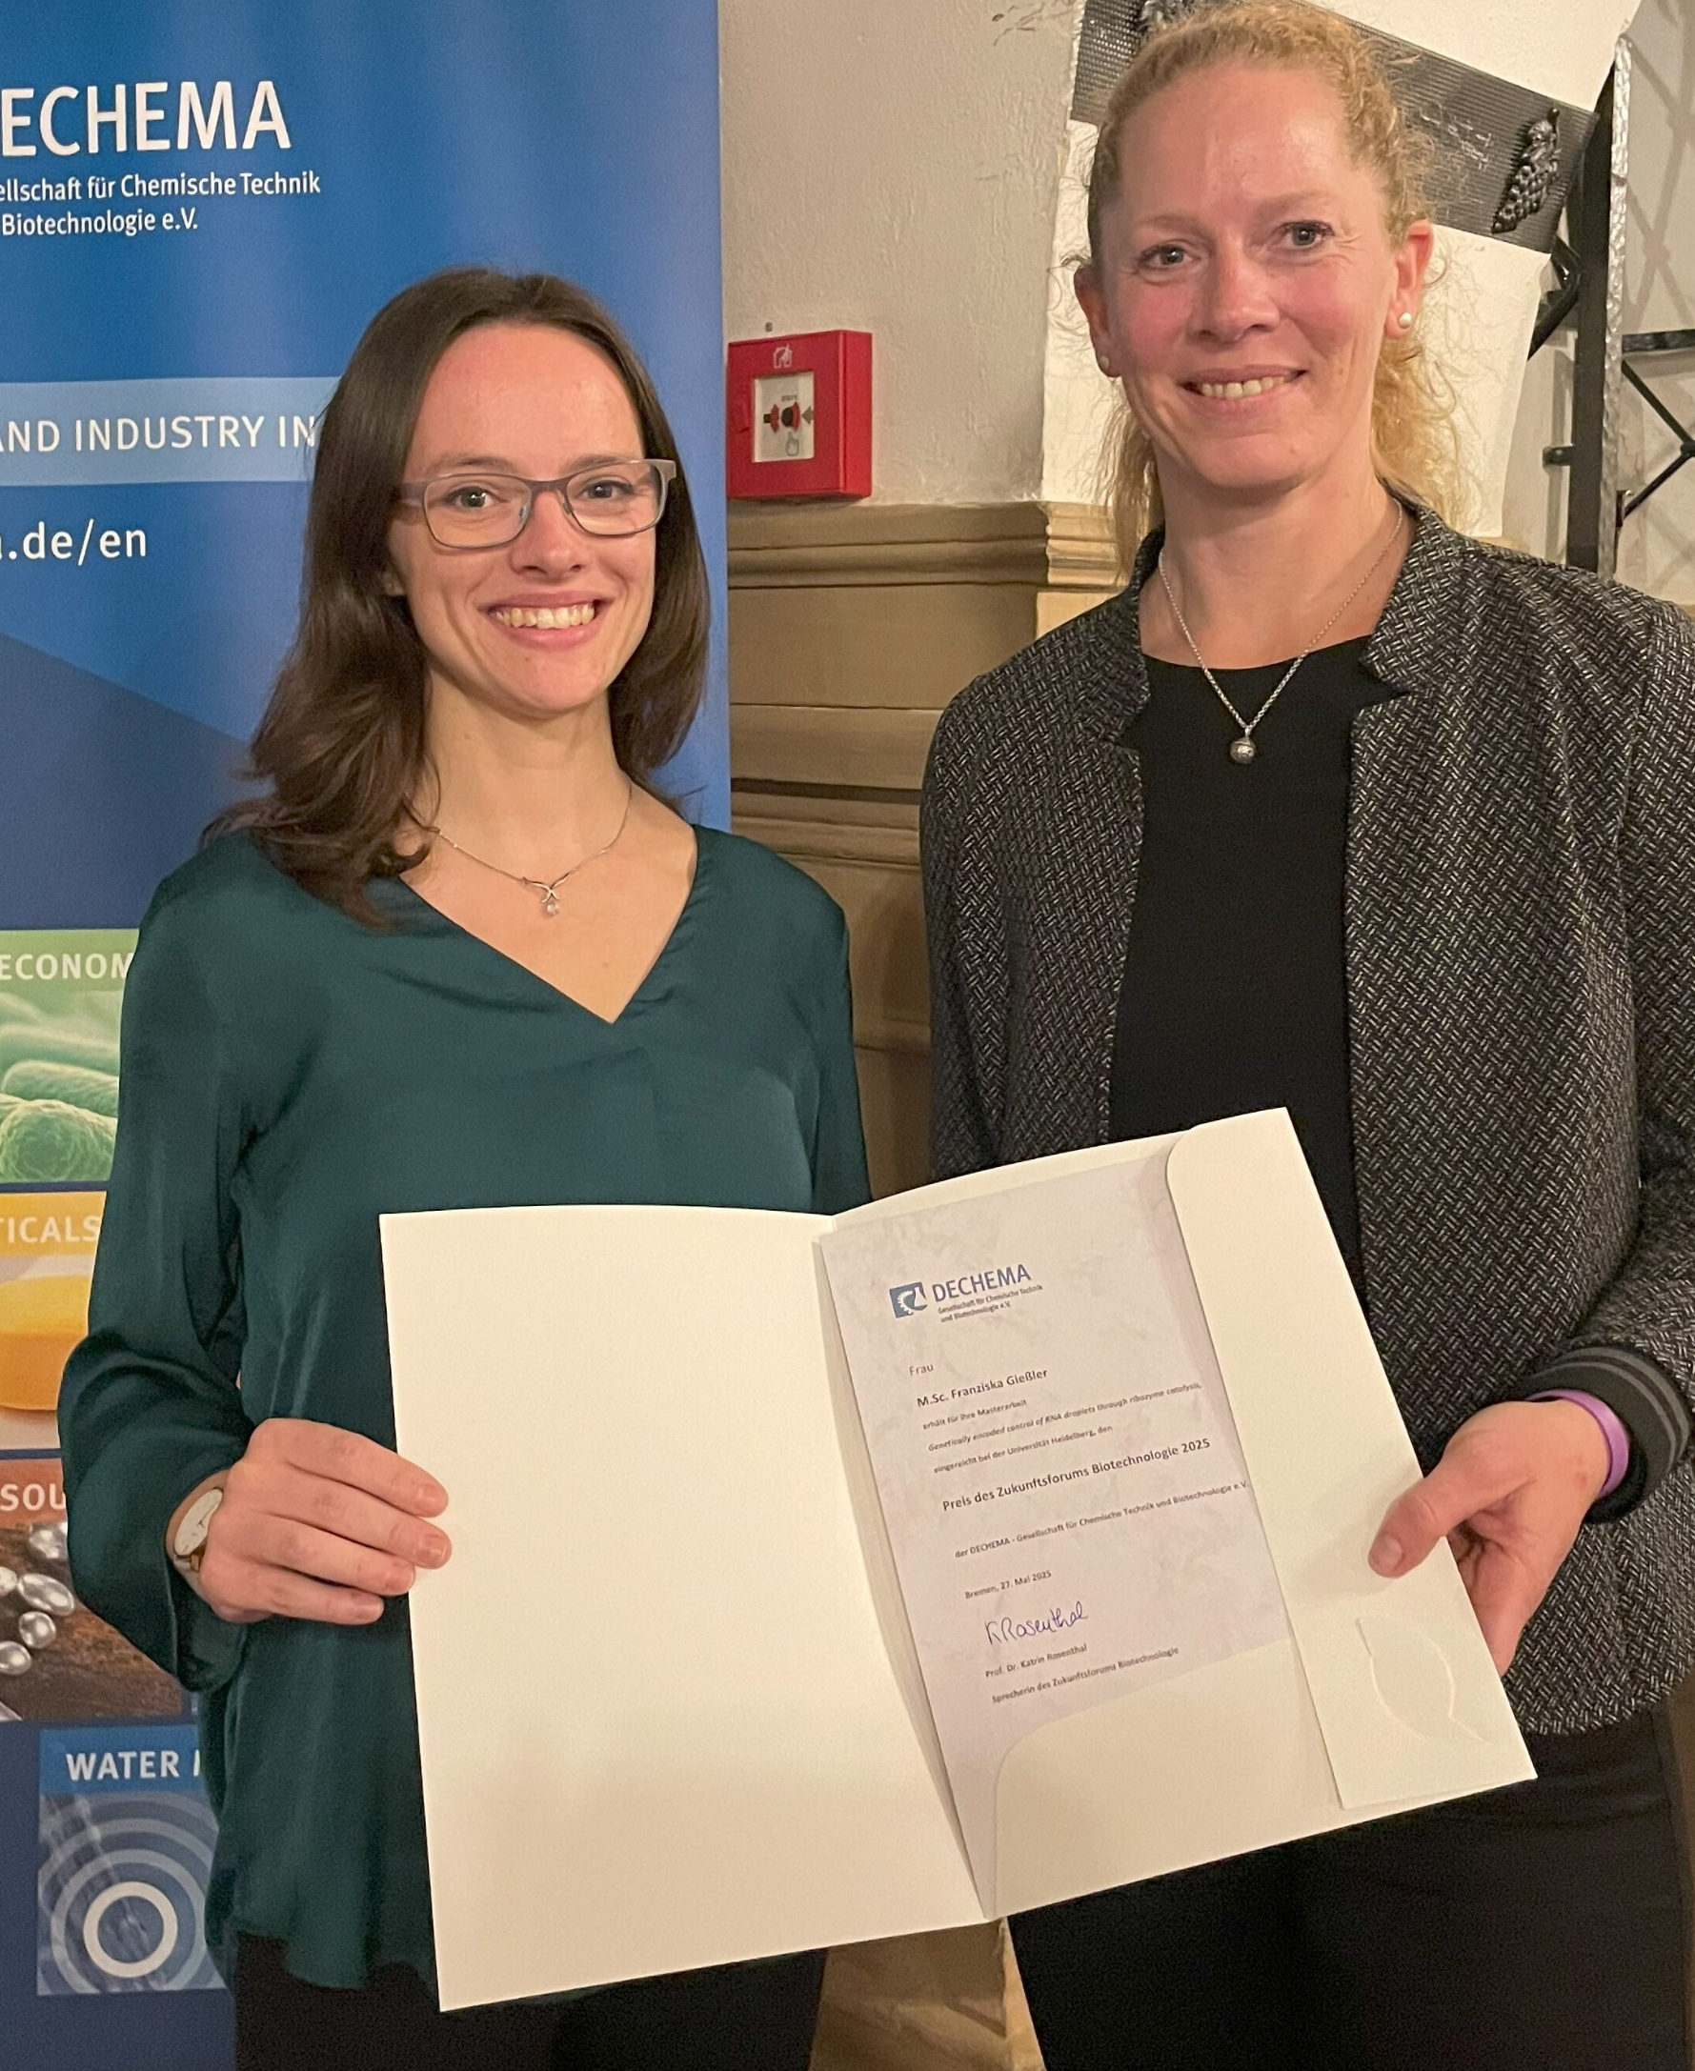
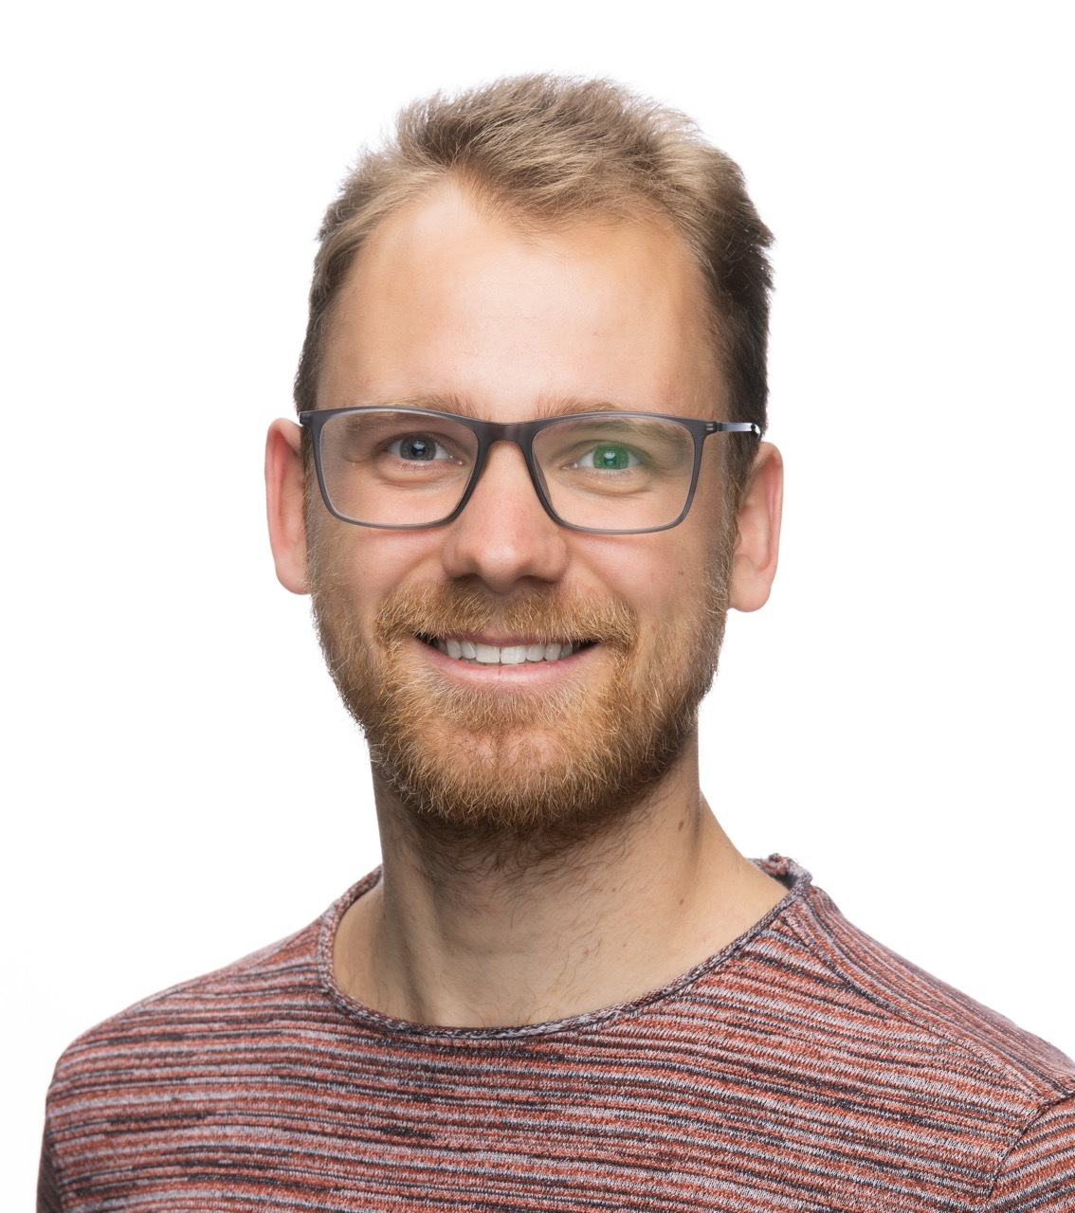
Auszeichnungen 2025
Ferdi Schüth
Alwin Mittasch-Preis
Thomas Seidensticker
Jochen Block-Preis
Peter Seeberger
Richard-Willstätter-Preis für Chemische Biologie
Anton Möllerke
Doktoranden-Preis für Naturstoff-Forschung
Nina Hartrampf
Nachwuchswissenschaftler-Preis für Naturstoff-forschung
Roland Wagner
DECHEMA-Medaille
Jun Huang
Hellmuth-Fischer-Medaille
Franziska Gießler
Preis des Zukunftsforums
Biotechnologie
Stefan Schrod
Bioinformatik-Dissertationspreis

Slide 4
In Vorbereitung:
Innovationstag „Autonomous Systems in Lab & Production“
Initiator: GeCatS
Termin: 8. Dezember 2025, DECHEMA-Haus, Frankfurt
Ziel: Entwicklung eines Whitepapers als Grundlage für einen Infotag (3.12.2026)
Themen:
automation
self-driving X: lab to plant
data
algorithms
AI as enabler
work-flow analysis
democratisation/community aspects/legal aspects
Zahlreiche weitere Fachsektionen haben Interesse angemeldet; Anmeldung öffnet in Kürze.
!

Slide 5
Weitere Ideen für Innovationstage
Wärmepumpen FS ECK
Nicht vermeidbare CO₂-Emissionen FS RESS

Slide 6

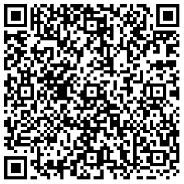
Unser Tor zum Nachwuchs: DECHEMAX
Förderung der nächsten Generation
Nachhaltige Investition in die Zukunft:
Effektive Nachwuchsarbeit für die Ziele der Fachsektionen; Platzierung von Themen in spielerischer Form
Größte Reichweite zu den Schulen/Schülern innerhalb der DECHEMA. Durchschnittlich nehmen 5.000 – 10.000 Schüler und Schülerinnen pro Jahr teil.
Themenfindung:
2025/2026: Circular Economy
Vorschläge für Wettbewerbsfragen und Experimente aus den Fachsektionen sind willkommen! Bitte an tina.mikley@dechema.de
Förderung und Finanzierung:
Persönliche Spenden dauerhaft auf betterplace.org möglich
Sponsoringpakete / Kooperationen: https://dechemax.de/Sponsoring.html
Notes:
Der DECHEMAX läuft auch in diesem Jahr
Wir haben ihn so kostengünstig wie möglich gemacht und gleichzeitig modernisiert (Videos statt Protokolle)
Das ist die mit Abstand größte Reichweite in Richtung Schulen/Schüler, die wir haben – auf anderen Kanälen könnten wir eine solche Reichweite nicht aufbauen
Wir haben dem DECHEMAX einmalig eine Finanzspritze aus dem Gremien-Nachwuchsbudget gegeben, denn
Wir können den DECHEMAX nutzen, um die Ziele der Fachsektionen in Richtung Nachwuchsarbeit zu fördern und auch Themen aus den Fachsektionen zu platzieren
Wir sollten deshalb jeden Cent, den wir in Richtung Schüler:innen ausgeben können, dort investieren, als neue aufwändige Kampagenen bei Null zu starten

Slide 7
Stipendien der Max-Buchner-Forschungsstiftung
Nachwuchswissenschaftler:innen an Hochschulen und außeruniversitären Forschungseinrichtungen
Vergabe von Reisestipendien zur Teilnahme an wissenschaftlichen Veranstaltungen, bei denen die Forschenden ihre Ergebnisse präsentieren
Einreichungsschluss jeweils 15. März, 15. Juni, 15. September und 10. Dezember des Jahres
https://dechema.de/mbf.html
Auch für Teilnahme an Jahrestreffen

Slide 8
Ergebnisse des Innovationstages Nachwuchs
Am 21. Mai 2025 mit ca. 40 Teilnehmenden aus alle Fachsektionen
Impulsvorträge von Pro3, VCI, EFCE Young Engineers, VAA, DECHEMA und VDI-GVC
Workshops zu den Themen
  Mitglieder binden, Karrieren begleiten
  Verankerung der Industrie
  Nachwuchs für die Gremien
  Material für Multiplikatoren
  Themen sichtbar machen
Ergebnisse von konkreten, zeitnah umsetzbaren Maßnahmen bis zu auszuarbeitenden strategischen Konzepten; Aktionsplan wurde entwickelt und wird bearbeitet
Vollständige Ergebnisdokumentation unter https://dechema.de/Dokumentation_Nachwuchs.html

Slide 9
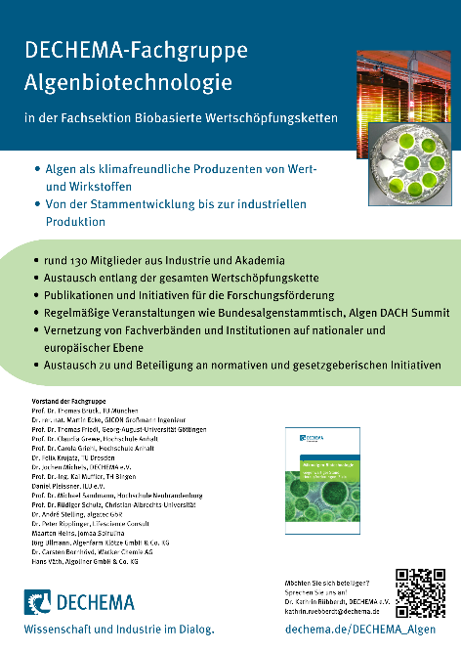

Material zur Bewerbung der Fachsektionen
Jede Fachsektion, bei Bedarf auch Fachgruppen, können über folgende Wege ihre Arbeit vorstellen:
  Webseite mit News-Bereich
  Printflyer/ Postkarte zum Verteilen/ Auslegen auf Anfrage
  Poster
Eine Plattform zum Download der Materialien wird eingerichtet – Fachsektionen werden informiert
Immer gerne: Interviews, Hintergrundberichte etc. für die DECHEMA-Kanäle
Anfragen an Frau Rübberdt
Notes:
Vor allem gedacht zur Darstellung innerhalb der Community z.B. in Vorlesungen oder bei Tagungen

Slide 10

Aktuelle Veröffentlichungen (Auszug)
Roadmap Phytoextraktion 2034: Eine nachhaltige Quelle für innovative Produkte (Juli 2025)
Überblick über Branche und aktuelle Herausforderungen
Empfehlungen zur Technologieentwicklung und Anpassung von Regulatorik
Ressourcenverfügbarkeit für klimaneutrales Fliegen (Januar 2025)
Analyse des Bedarfs an kritischen Rohstoffen für die Produktion von E-Kerosin
Notwendige strukturelle und politische Maßnahmen
Wie die Transformation der Chemie gelingen kann – ein Update (November 2024)
Update der Szenarien der Klimaschutzplattform „Chemistry4Climate“
Wie wirkt sich der Rückgang der Produktionsmengen auf die Transformationswege der Chemie aus?
Weitere Veröffentlichungen
unter
www.dechema.de/studien

Slide 11
Veröffentlichungen in Vorbereitung (1/2)
Papier | Status | Gremium
Schedule Risk Analysis | Endredaktion | Fachgruppe Cost Engineering (FS PEMT)
Überarbeitung Qualifikationsrahmen/ „Studiengang für Weltretter“ | In Vorbereitung | Fachsektion Bildung & Innovation
Überarbeitung Katalyse-Lehrprofil | In Vorbereitung | GeCatS
Whitepaper Material-Ökonomie | In Arbeit | Fachsektion Funktionale Materialien
Englische Übersetzung des Positionspapiers „Abfallverbrennung in der Zukunft“ | In Arbeit | Fachgruppe Abfallbehandlung und Wertstoffrückgewinnung
Stellungnahme zur Regulierung der Gentechnik | veröffentlicht | Fachsektion Biotechnologische Produktionssysteme
Notes:
Abfrage, ob weitere Papiere geplant sind

Slide 12
Veröffentlichungen in Vorbereitung
Papier | Status | Gremium
Effizienz bei Sicherheitsstudien und Quality by Design | In Arbeit | FS Prozess- und Anlagensicherheit
Handlungshilfe Stofffreisetzung | In Vorbereitung | FS Prozess- und Anlagensicherheit
Ereignis-Leitfaden 2.0 | In Arbeit | FGr Ereignisse (FS Prozess- und Anlagensicherheit)
Handreichung Sichere Lagerung | In Vorbereitung | FS Prozess- und Anlagensicherheit
Aktualisierung des Lehrprofils Prozess- und Anlagensicherheit | In Vorbereitung | FS Prozess- und Anlagensicherheit
Positionspapier als Ergebnis aus dem 62. Tutzing Symposium 2026 „Elektrifizierung der Prozessindustrie“ | geplant | FS Chemische Reaktionstechnik
Notes:
Abfrage, ob weitere Papiere geplant sind

Slide 13

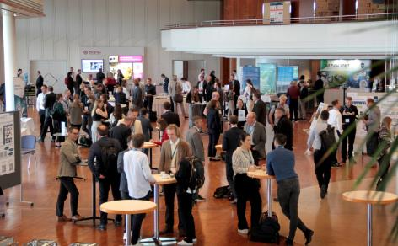
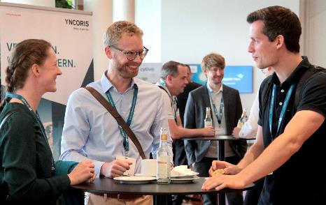
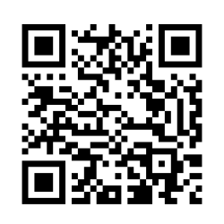
DECHEMA FORUM
15.-17. September 2026 in Frankfurt am Main
Defossilizing the process industry – creating competitive solutions
Vortragsprogamm
Workshops
Firmenausstellung
Poster-Pitches und Posterparty
„Career & Network“
Get-Together für Nachwuchsgruppen und Interessierte
Call for Papers ist geöffnet
https://dechema.de/en/DECHEMAFORUM2026.html

Slide 14
DECHEMA FORUM
15.-17. September 2026 in Frankfurt am Main
Defossilizing the process industry – creating competitive solutions
Ihre Mitgestaltung ist gefragt!
Workshops als Herzstück: interaktiv, praxisnah, netzwerkfördernd
Feedback 2024: großer Mehrwert durch Austausch & Diskussion
Ihr Beitrag: Themen, Fragen & Formate für Workshops jetzt einreichen!
Ziel: Vielfalt der DECHEMA Gremien sichtbar machen
Jetzt Vorschläge für Workshops und Vorträge einreichen:
https://dechema.de/en/DECHEMAFORUM2026.html

Slide 15
Informationsquellen zu den Gremien
https://dechema.de/gremien.html: Öffentliche DECHEMA-Webseite mit einer Übersicht aller Fachsektionen und den Gremien-News, darunter Webseiten für alle Fachsektionen mit ihren spezifischen News, ständig aktualisiert und ggf. erweitert
https://dechema.de/MyDECHEMA/Gremienbereich.html: Informationen für Gremienmitglieder – aktuelle Aktivitäten und Möglichkeiten zur Mitwirkung, Berichte aus Sitzungen und Protokolle. Einmalige Registrierung notwendig.

